Slide 1
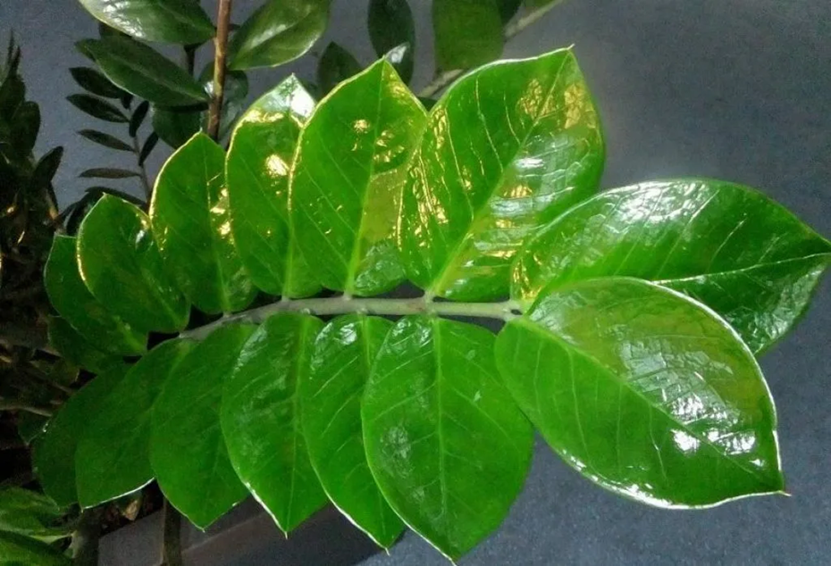
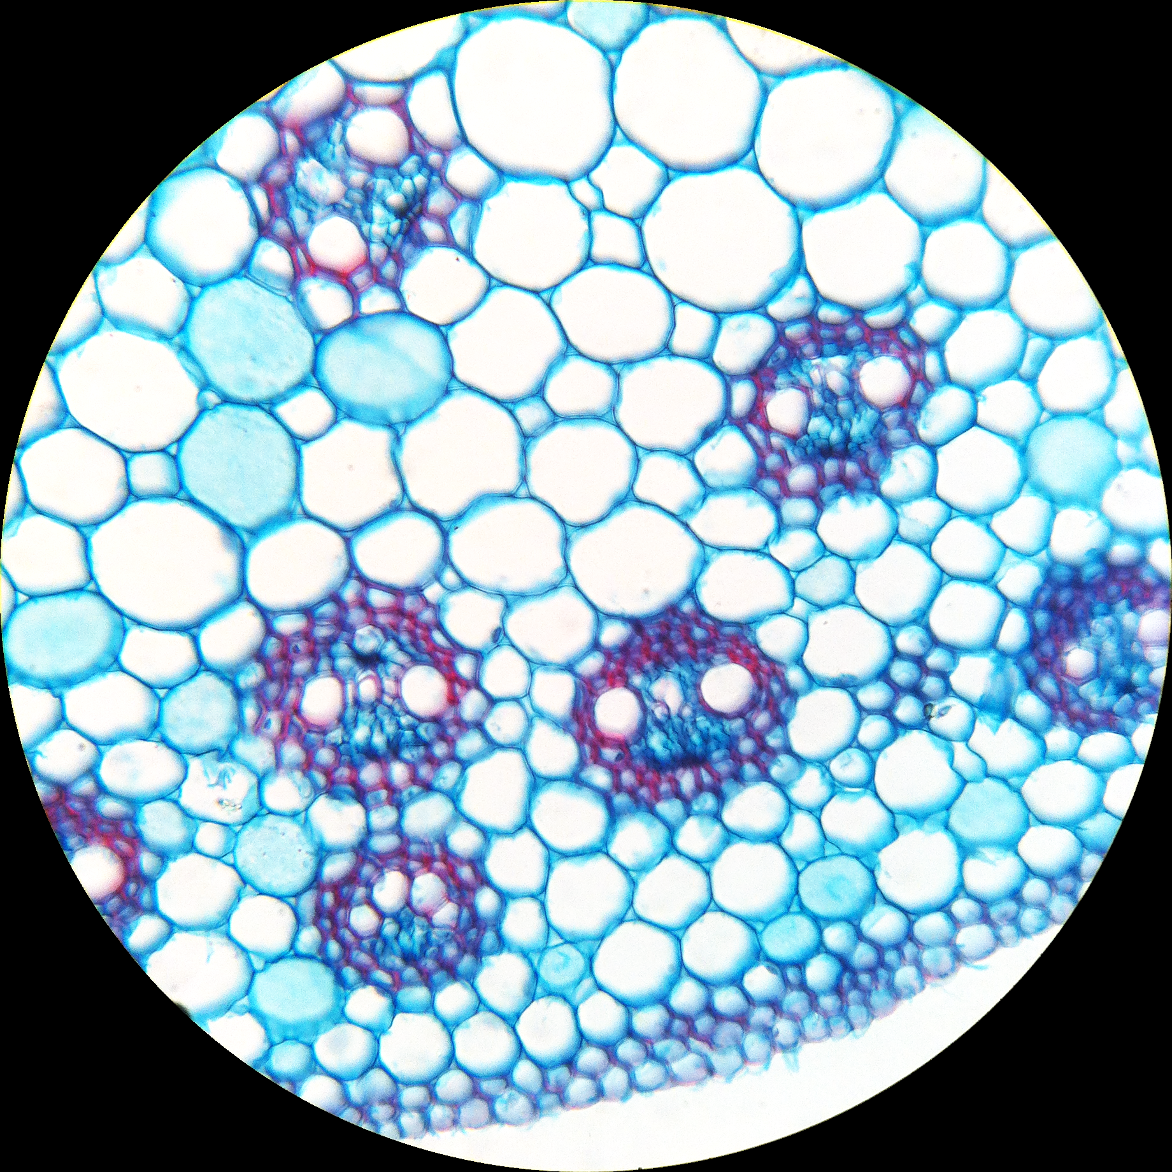
ХАРАКТЕРИСТИКА СТРОЕНИЯ И ФУНКЦИЙ ТКАНЕЙ РАСТЕНИЯ

Slide 2
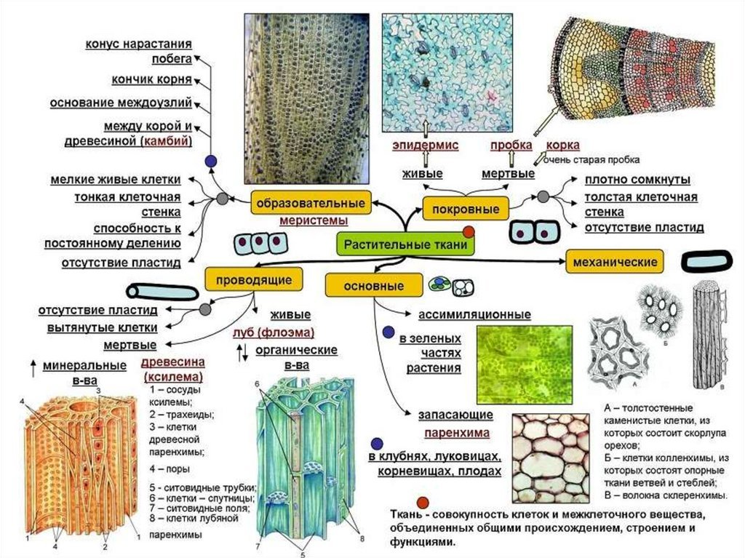

Slide 3
Ткань — это совокупность клеток, имеющих сходное строение, общее происхождение и выполняющих определённые функции, и межклеточного вещества, выделяемого этими клетками.
Органы высших растений образованы различными тканями, а тела водорослей (талломы) не имеют органов и не образуют настоящих тканей.

Slide 4
Растительные ткани
Образовательная ткань. Клетки мелкие, быстро делятся, находятся в точках роста, осуществляют рост растения
Покровная ткань. Клетки плотно прилегают друг к другу, находятся на границе с внешней средой, выполняют защитную функцию
Механическая ткань. Клетки с толстыми стенками, находятся во всех частях растения, придают ему форму и выполняют защитную функцию
Проводящая ткань. Клетки образуют сосуды и ситовидные трубки, находятся во всех частях растения, проводят питательные вещества по растению
Основная ткань (паренхима). Клетки крупные, с тонкими стенками, находятся в корнях, плодах, стеблях, листьях растения, запасают питательные вещества

Slide 5
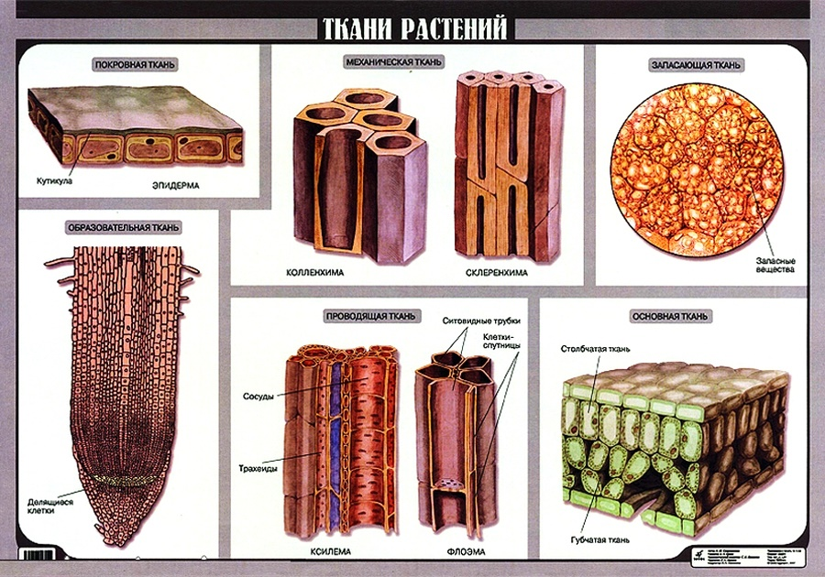

Slide 6
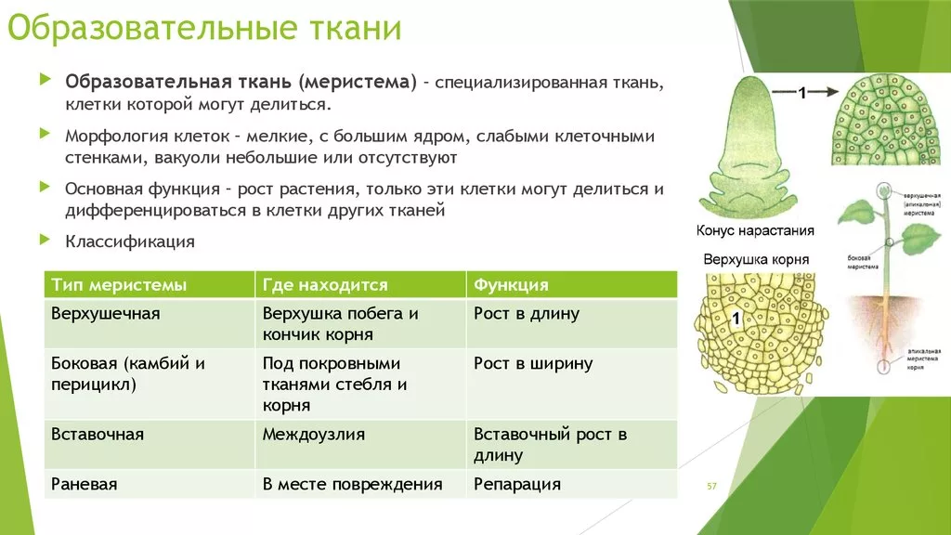

Slide 7
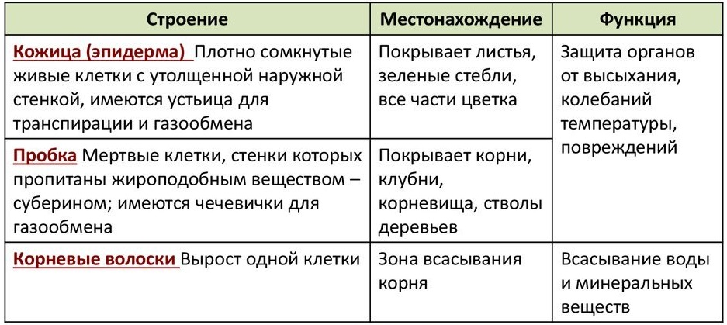
Покровные ткани
Ею покрыты все органы растения.
Функции: защита растений от неблагоприятного воздействия внешней среды; регулирование газообмена и транспирации

Slide 8
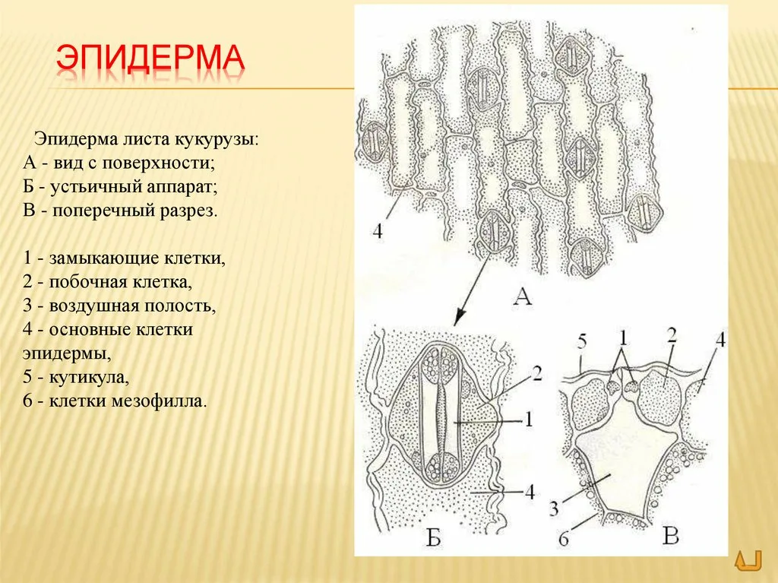

Slide 9
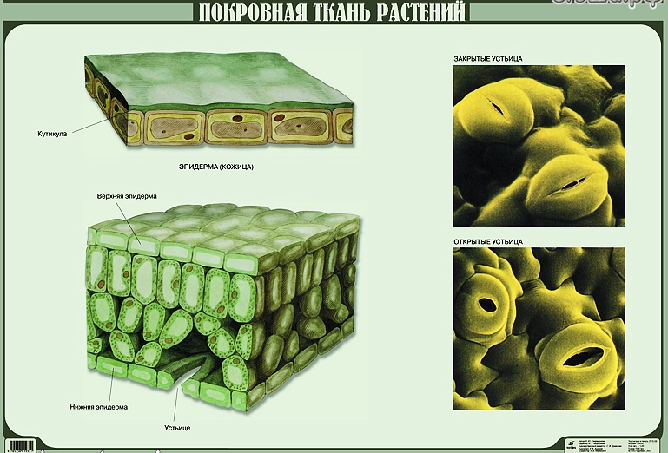

Slide 10

Восковой налёт. Образуется на поверхности надземных частей растения – плодах. Восковые отложения составляют однородные слои. Толщина воскового слоя на листьях некоторых пальм могут достигать 5 мм. Листья, имеющие на своей поверхности кутикулу и восковой налёт, не смачиваются водой.

Slide 11
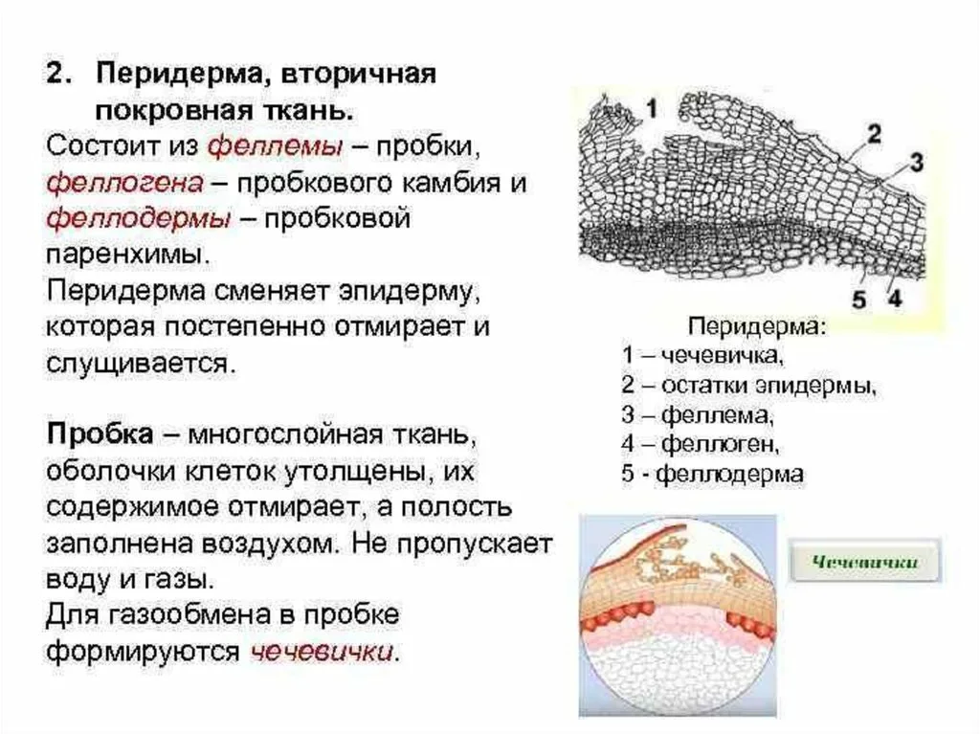

Slide 12
Механическая ткань
Функции: придают растениям прочность, образуя каркас, поддерживающий все органы.
Примеры тканей и их расположение | Характеристика
Колленхима (расположена под эпидермисом в виде тяжей вдоль жилок листьев) | Состоит из живых, вытянутых клеток с неравномерно утолщёнными стенками. Не мешает росту растения, т. к. сама способна расти
Склеренхима (луб, древесина) | Представлена волокнами вытянутых мёртвых клеток с равномерно утолщёнными стенками. Наиболее важными являются лубяные и древесные волокна, которые формируют основной каркас растения
Склереиды (встречаются в плодах) | Сферические клетки с равномерно утолщёнными стенками

Slide 13
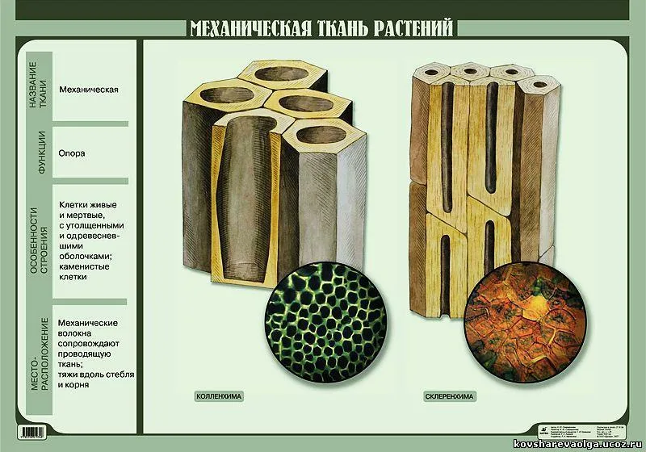

Slide 14
Проводящая ткань
Функции: эта растительная ткань служат для транспорта веществ по растению.
Примеры тканей и их расположение | Характеристика
Ксилема (древесина) — осуществляет восходящий ток веществ по растению | Состоит из трахеид и сосудов, которые построены из расположенных друг над другом мёртвых клеток с неравномерно утолщёнными стенками и отверстиями в боковых частях
Флоэма (луб) — осуществляет нисходящий ток веществ по растению | Состоит из ситовидных трубок, которые образованы живыми клетками, расположенными одна над другой. Их поперечные стенки продырявлены в виде сита, через которое проходят тяжи цитоплазмы, ядра и другие органеллы разрушаются. Рядом с ними лежат живые клетки-спутницы, которые содержат ядра и участвуют в транспорте

Slide 15
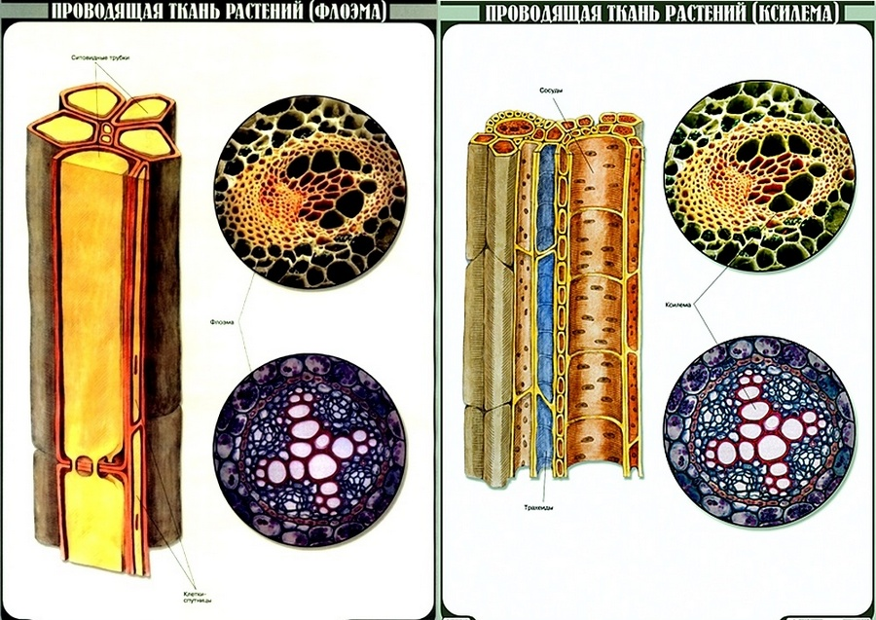

Slide 16
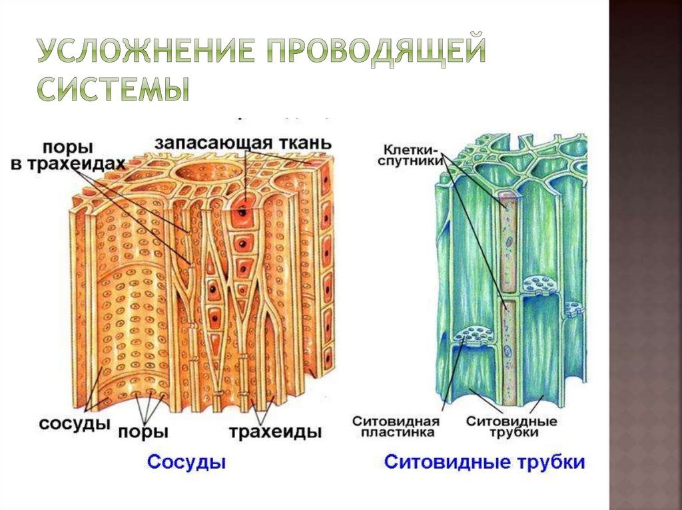

Slide 17
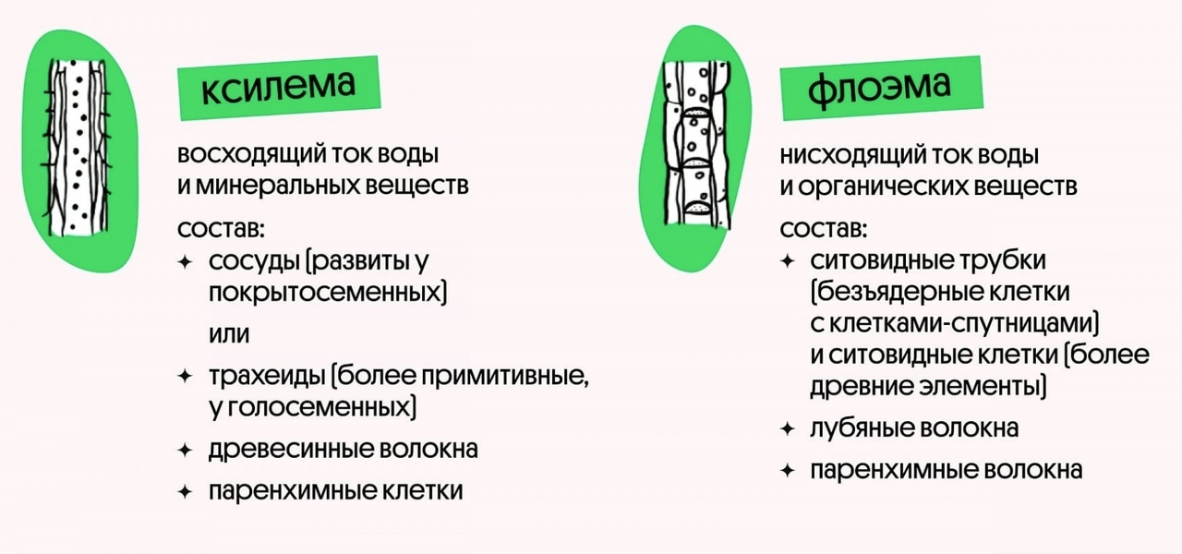

Slide 18
Основная ткань (паренхима)
Функции: занимает наибольший объём в организме растения, составляя основу органов.
Примеры тканей и их расположение | Характеристика
Ассимиляционная, или хлоренхима (расположена под эпидермисом в листьях, молодых зелёных стеблях и плодах) | Фотосинтезирующая ткань, содержащая много хлоропластов. Различают столбчатую (осуществляет фотосинтез) и губчатую (отвечает за газообмен и транспирацию) ткань
Запасающая (запасающие органы — корнеплоды, клубни, плоды и т. и.) | Состоит из тонкостенных клеток, заполненных углеводами (крахмалом), белками и жирами. Растения засушливых мест обитания имеют водоносную паренхиму, запасающую воду
Воздухоносная (характерна для водных растений, испытывающих недостаток кислорода) | Ткань из тонкостенных клеток с большими воздухоносными межклетниками, сообщающимися с атмосферой через устьица или чечевички

Slide 19
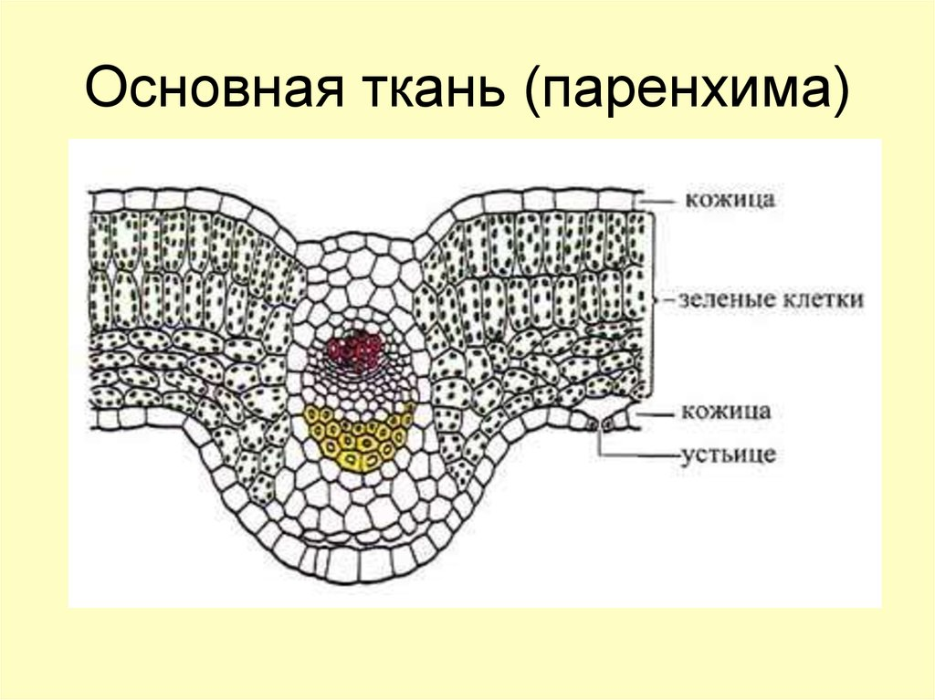

Slide 20
